Slide 1
ТЕМIРТАУ ЖОҒАРЫ ПОЛИТЕХНИКАЛЫҚ КОЛЛЕДЖI
ТЕМИРТАУСКИЙ ВЫСШИЙ ПОЛИТЕХНИЧЕСКИЙ КОЛЛЕДЖ
ИСТОРИЯ КАЗАХСТАНА
ШАЛГЫНБАЕВА КОГЕРШИН СМАГУЛОВНА
ПРЕПОДАВАТЕЛЬ СОЦИАЛЬНО-ГУМАНИТАРНЫХ ДИСЦИПЛИН

Slide 2
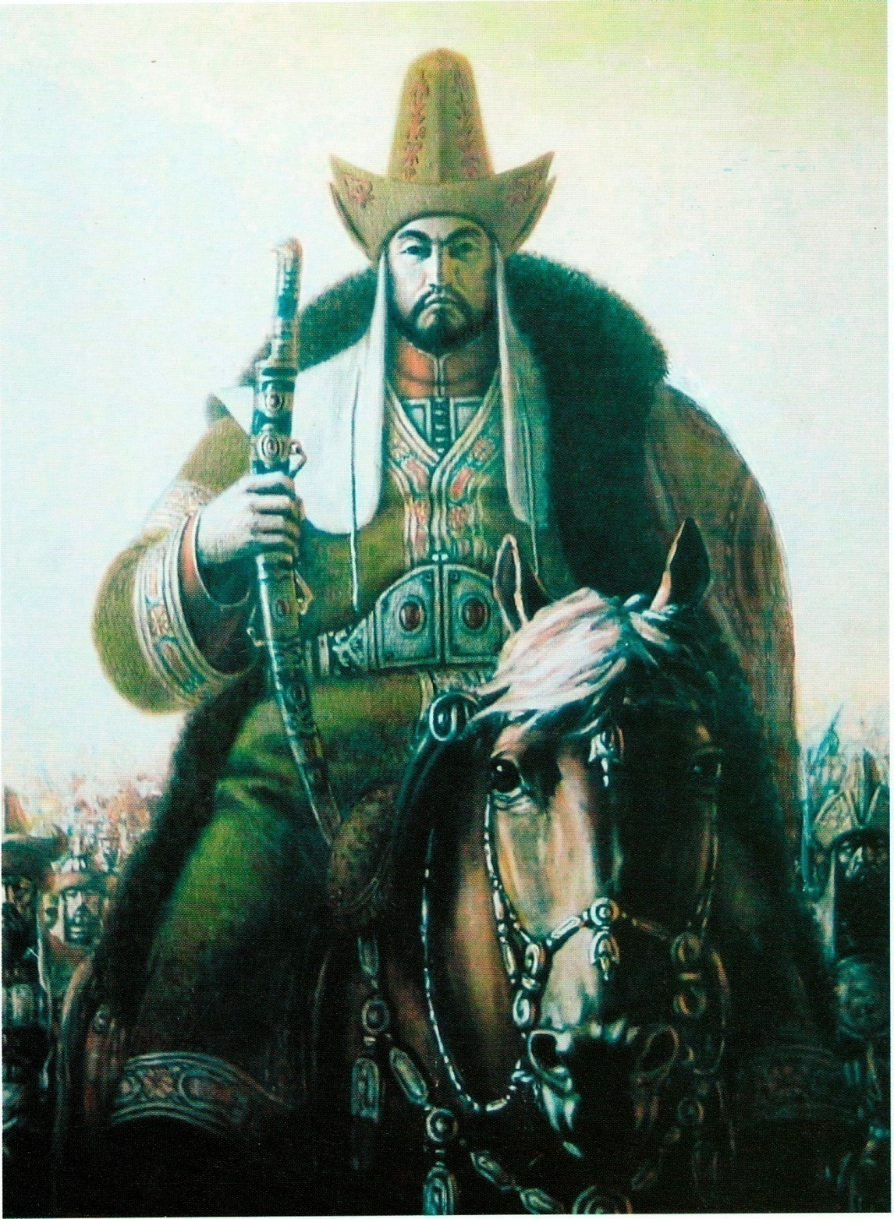
ТЕМА
НАЦИОНАЛЬНО-ОСВОБОДИТЕЛЬНОЕ ВОССТАНИЕ ПОД РУКОВОДСТВОМ ХАНА КЕНЕСАРЫ КАСЫМОВА

Slide 3
Показать неизбежность национально-освободительного движения 1837 - 47 гг. в силу сложившихся социально-экономических условий и колониальной политики русского царизма.
ЦЕЛЬ УРОКА
ЗАДАЧИ
1. Обучающая: определить причины, цель, движущие силы восстания, описать основные очаги восстания;
2. Развивающая: развитие дедуктивного, логического мышления, монологической речи, умения выстраивать причинно-следственные связи, умения аргументировать, анализировать;
3. Воспитательная: на примере исторического материала и судеб героев "национально-освободительного движения 1837 – 47 гг." проследить историю и трагедию народа и приоритет общечеловеческих ценностей, воспитать патриотизм и активную жизненную позицию.

Slide 4
ПЛАН
1. Предпосылки восстания. 2. Причины восстания. 3. Ход восстания. 4. Значение восстания.

Slide 5
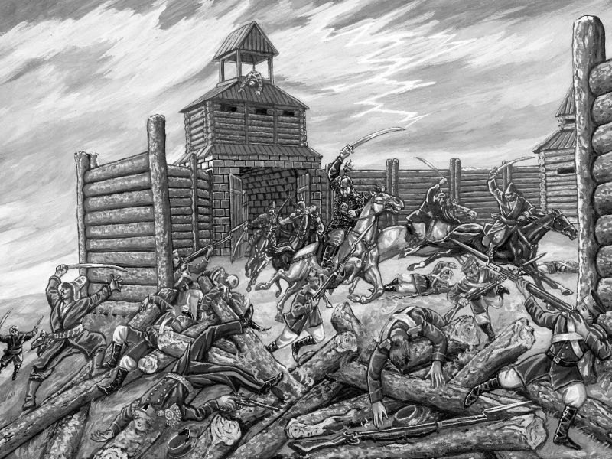
Предпосылки восстания
По уставу 1822г. изъятие земель и ликвидация полит.самостоятельности привело к усилению недовольства казахов. Борьбу казахов за свои права возглавил один из внуков Абылай-хана султан Саржан, сын Касыма., в р-нах Улутай и Кокшетау. Он вынужден был уйти в южные р-ны Среднего жуза к кокандским владениям, но в 1836г. был убит по приказу кокандского хана. Создание по Илеку Новоилецкой военной линии привело к оттеснению казахов от занимаемых земель. Это послужило причиной восстания под предводительством бия Жоламана Тленшиева в 20-30-е гг.19в. Сопротивляясь созданию окружных приказов, в 1840г. сын Абылай-хана султан Касым с сыновьями Есенгельды, Кенесары и вместе с 40тыс. семей откочевали от Кокшетауских гор к границам кокандского ханства. Но Касым и Есенгельды, не добившись поддержки, были убиты от рук ташкентского правителя.

Slide 6
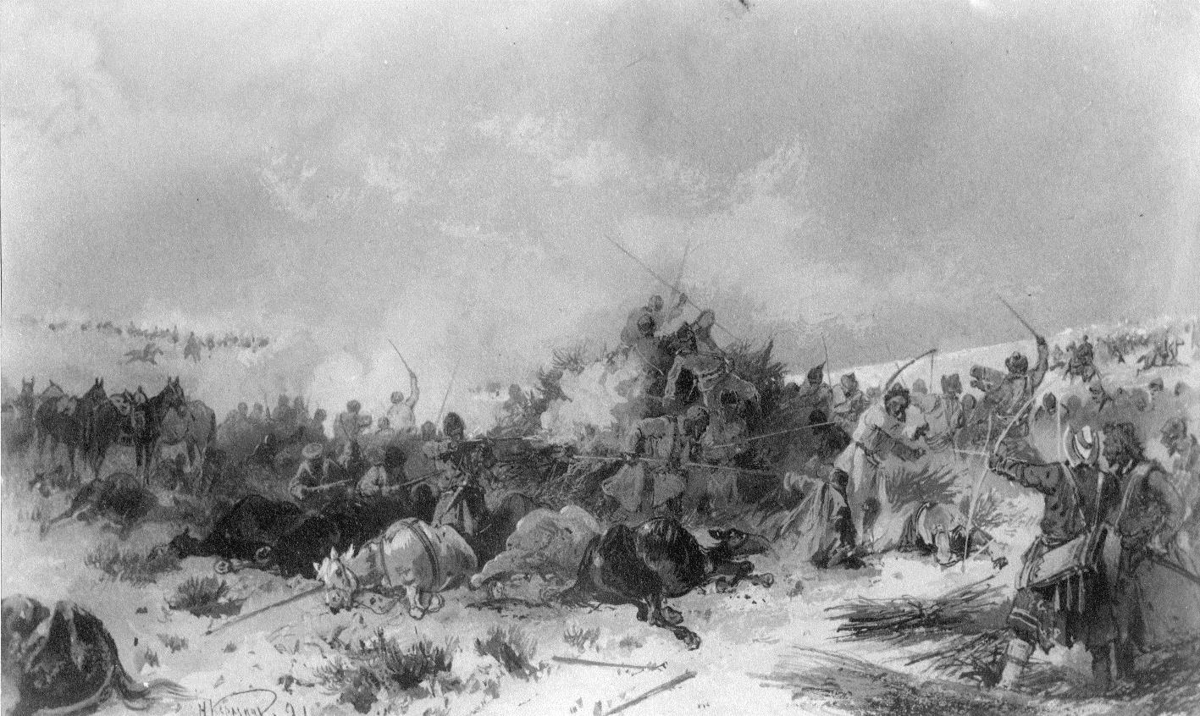
Причины восстания
1. Создание округов по реформе 1822г. привело к ухудшению скотоводческого хозяйства и разрыву родовых связей.
2. Строительство новых крепостей в р-не рек Иргиза, Тургая, Иртыша.
3. Военные столкновения между казачьими войсками и казахскими родами.
4. Насильственная политика Кокандского и Хивинского ханств.

Slide 7
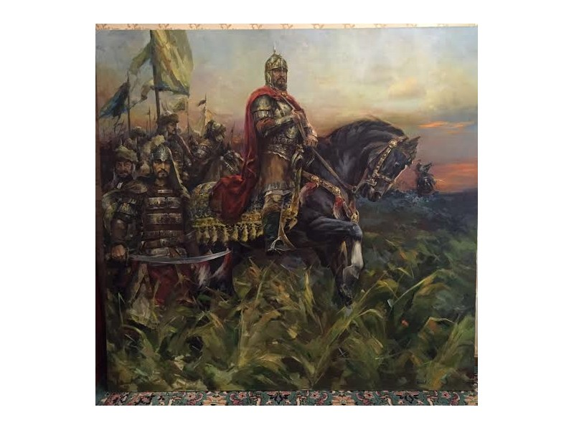
Цели восстания
1. Сохранение самостоятельности не вошедших в состав России областей Казахстана.
2. Прекращение колонизации казахских земель через постройку крепостей и новых окружных управлений.

Slide 8
Территория восстания

Slide 9
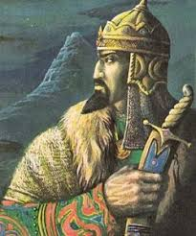
Движущие силы
Казахские шаруа, би, старшины,
80 султанов, родственники Кенесары –
младшие братья Наурызбай, Абилгазы,
сестра-ханша Бопай, Батыры - Агыбай,
Иман, Бухарбай, Жеке, Байсеит.
Руководитель - Кенесары (1802-1847)
внук Абылай-хана, влиятельный султан
Среднего жуза, дипломат, крупный
полководец, последний хан казахов.

Slide 10
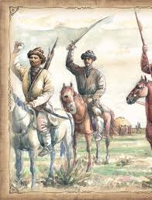
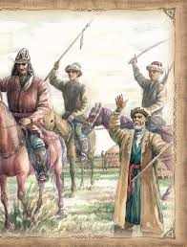
Ход восстания
В ноябре 1837г. Кенесары оказал открытое сопротивление, совершив нападение на группу казаков Актауской крепости, сопровождавших караван из Петропавловска. 26 мая отряды Кенесары совершили внезапное нападение и сожгли Акмолинскую крепость. Летом и осенью 1838г. основная часть Среднего жуза была объединена под знаменем Кенесары. С осени 1838г. движение распространилось и наМладший жуз на берега рек Иргиза и Тургая. В декабре 1838г. пять представителей Кенесары прибыли вр-н Акбулакского окружного приказа, чтобы вручить письма Западно-Сибирскому генерал-губернатору князю Горчакову и царю Николаю, но были схвачены и подвергнуты наказанию.

Slide 11
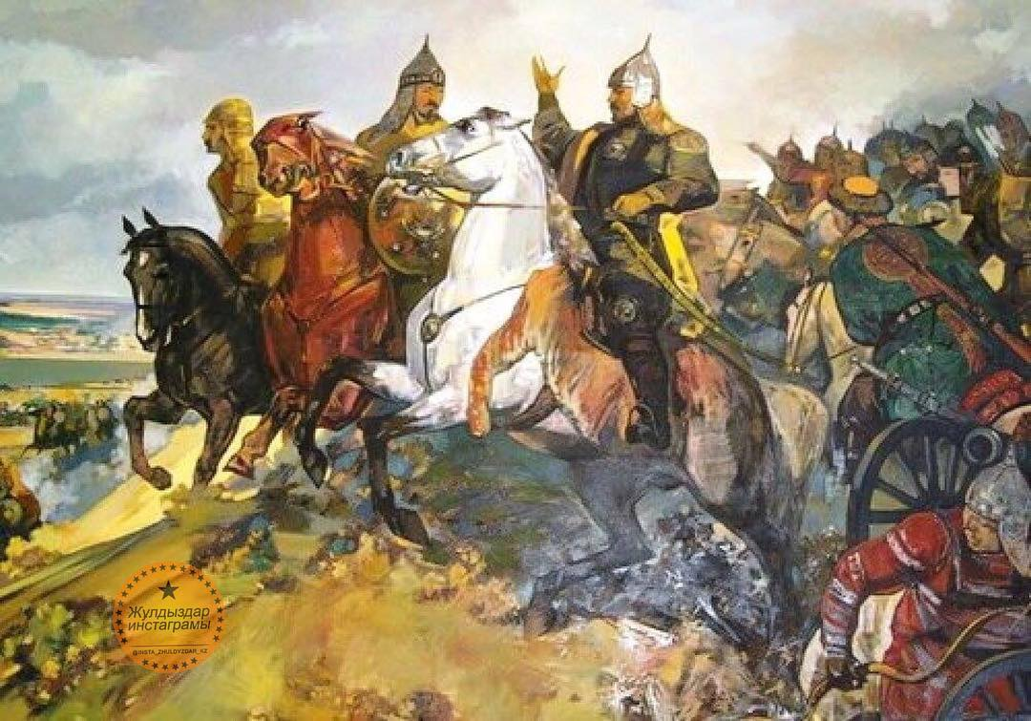
В письмах Кенесары требовал: а) ликвидировать окружные приказы, б) восстановить самостоятельность казахов периода Абылай-хана, в) прекратить сбор податей с местных жителей. В августе 1841г. войска Кенесары направились в Ташкент, но распространение среди сарбазов инфекции остановило этот поход. Часть повстанцев осадили крепости Сузак, Жанакурган, Жулек и Акмешит, где были сосредоточены основные силы кокандцев. Кокандский хан предложил султану заключить союз, но Кенесары отказался.

Slide 12
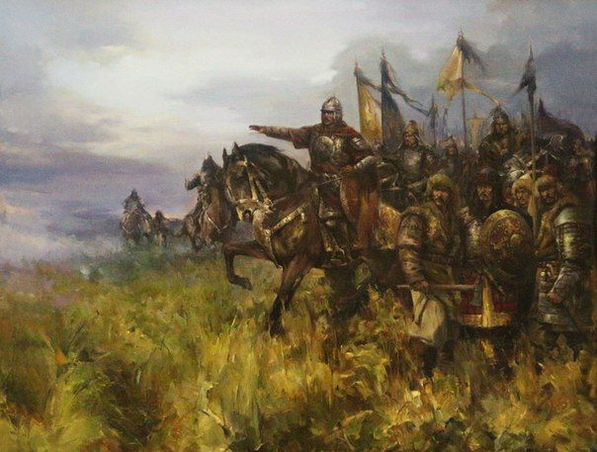
В 1841г. Кенесары был избран ханом. Его гос-во было феодальным. Ханской опорой были би, старшины и батыры. Все земли были объявлены собственностью кочевой аристократии. Ханский совет состоял из близких родственников Кенесары, биев, батыров и султанов. Вместо суда биев был введен ханский суд. При непосредственном участии хана создано управление, контролирующее выполнение принятых ханским советом поручений и обеспечение сбора налогов и распространение и разъяснение в казахских аулах обращений Кенесары. Создана специальная служба служащих, которые приводили в порядок собираемые с торговых караванов таможенные пошлины и налоги. Осуществлена земельная политика.Хан поддерживал переход казахов к земледелию и развитию земельного хозяйства. Установлена жесткая военная дисциплина. За предательство существовало одно наказание - смерть.

Slide 13
На подавление восстания в 1842г. были направлены отряды казаков, но подавить восстание не удалось. В июне 1843г. царь Николай 1 дал разрешение направить для подавления восстания отряд войскового старшины Лебедева в составе 300 казаков. За голову Кенесары было назначено вознаграждение 3 тыс. рублей. 1 и 7 августа 1843г. прошли кровопролитные сражения, которые привели к взаимным жертвам и закончились безрезультатно. Сражение 20-21 июля 1844г. завершилось победой Кенесары. В ночной атаке повстанцы окружили отряд Жанторина и разгромили его, в бою погибли 44 султана. За бессилие в борьбе с Кенесары войсковой старшина Лебедев был вызван в Оренбург.

Slide 14
В 1844г. царское правительство направило к Кенесары ряд дипломатических посольств. В конце 1844г. представитель Оренбургской пограничной комиссии бий Баймухамбет вручил Кенесары письмо Оренбургского губернатора Обручева. В апреле 1845г. в аул Кенесары прибыло посольство Долгова, а позже поручика генерального штаба Герна. Требования царских послов: а) Кесары запрещалось вести дипломатические связи с другими странами; б) казахским родам, принявшим участие в восстании, разрешалось кочевать лишь в кочевьях, размежеванных правительством; в) признание Оренбургского края частью России выдвигалось как главное условие прощения участников восстания. Эти предложения не были приняты Кенесары. После этого переговоры прервались.

Slide 15
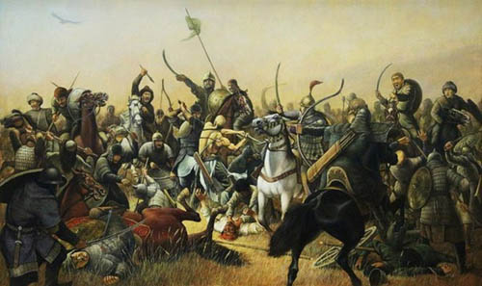
Летом 1845г. началось строительство новых крепостей по течению Иргиза и Тургая, не признавая протесты Кенесары. Для обсуждения сложившегося положения Кенесары провел совещание. Было принято решение откочевать из Сары-Арки в Старший жуз. Кенесары видел в родах Старшего жуза основную опору для из освобождения от кокандского ига. В 1845г. в октябре-ноябре отряды Кенесары захватили кокандские крепости Сузак, Жанажулек, Корган. В борьбе против восставших было заключено военное соглашение между Кокандским и Бухарским ханствами.

Slide 16
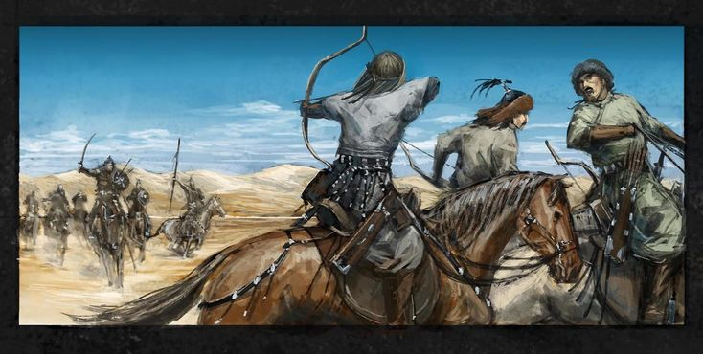
В 1846-1847гг. в Старшем жузе в отношении к повстанцам сложились два противоборствующих лагеря. Движение Кенесары поддерживали основные части племен уйсунов и дулатов, батыры Старшего жуза Тайшыбек, Саурык, Сураншы. Остальные склонялись к союзу с Россией. В 1847г. силы Кенесары приблизились к владениям кыргызских манапов, чтобы объединиться для совместной борьбы против кокандцев, но кыргызы не ответили на предложение Кенесары.

Slide 17
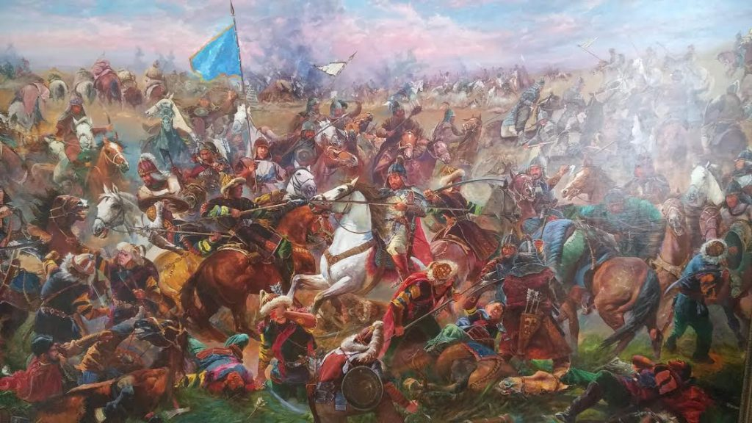
В апреле 1847г. Кенесары с 10 тыс. войском вторгся в кыргызские земли и разгромил и ограбил аулы кыргызов. Притеснение Кенесары местного народа, ограбление неповинных кыргызких аулов, вызвали ненависть и ответную реакцию. Многие казахские рода отказались от поддержки Кенесары. Накануне сражения его оставили воины Рустем султана и Сыпатай бия. В мае 1847г. в сражении неподалеку от Бишкека в местечке Майтобе Кенесары был окружен и разгромлен. Сам Кенесары с 32 султанами погиб.

Slide 18
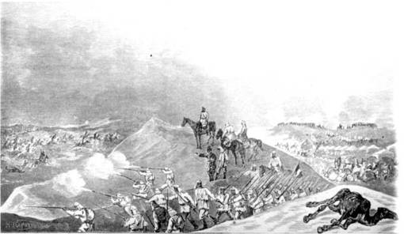
Значение восстания
1. Это было самое крупное восстание против колониального гнета, охватившее все три жуза.
2. Это было самое многочиленное восстание 19в., количество повстанцев достигло 20 тысяч человек.
3. Оно было составной частью освободительной борьбы народов России первой половины 19в.
4. Показало зависимость внутренних противоречий казахского общества от политики царизма.

